Slide 1
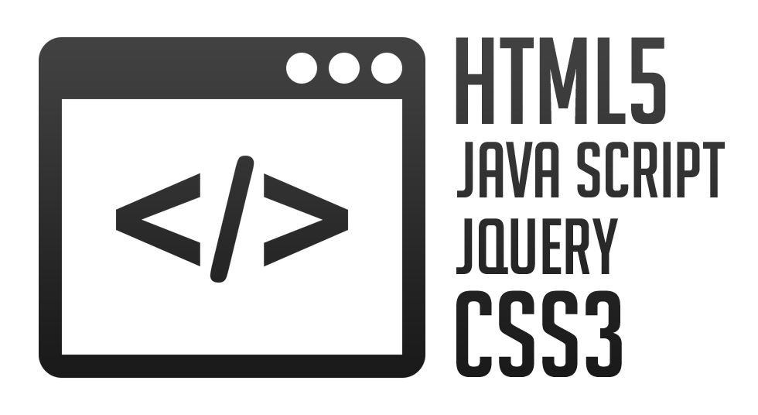
jQuery
Инструктор: Максим

Slide 2

Содержание
Атрибуты и свойства элементов
Изменение стилей CSS
Использование классов в jQuery
Содержимое элементов
Создание и добавление дочерних элементов
Обертывание элементов
Добавление сестринских элементов
Замена элементов
Удаление элементов
jQuery

Slide 3
1. Атрибуты и свойства элементов
Выборка элементов сама по себе была бы не важна, если бы jQuery не поддерживала манипуляции над выбранными элементами
Библиотека jQuery предлагает инструментарий для манипуляции свойствами и атрибутами элементов
Для работы со свойствами в jQuery имеется метод prop(). Чтобы получить значения свойства, надо передать в этот метод имя свойства:
<p class="myclass">Строка №1</p>
<script>
alert($("p").eq(0).prop("className")); // myclass
alert($("p").eq(0).prop("class")); // myclass
alert($("p")[0].className); // myclass
// alert($("p")[0].prop("class")); - ошибка
alert($("p").eq(0).className); // undefined
</script>
jQuery

Slide 4
1. Атрибуты и свойства элементов. Изменение значения свойств. Удаление свойств
Чтобы изменить значение свойства, надо просто передать в качестве второго параметра новое значение:
<p id="myid">Строка №1</p>
<script>
$("p").eq(0).prop("id", "myid2");
alert($("p").eq(0).prop("id")); // myid2
</script>
Для удаления свойств используется метод removeProp("имя_свойства"):
<p>Строка №1</p>
<script>
$("p").eq(0).prop("someProp", "someValue");
alert($("p").eq(0).prop("someProp")); // someValue
$("p").eq(0).removeProp("someProp");
alert($("p").eq(0).prop("someProp")); // undefined
</script>
После этого свойству будет присвоено новое значение: undefined, которое будет указывать, что свойство не определено
jQuery

Slide 5
1. Атрибуты и свойства элементов. Удаление свойств
Обратите внимание, используйте метод removeProp() для удаления искусственно введенных свойств, не стоит удалять нативные свойства элементов (т.е. первоначальные, родные свойства элементов), это может вызвать ошибки работы браузера. В частности, не используйте .removeProp() для удаления таких атрибутов как checked и disabled. Когда эти атрибуты отсутствуют в input-элементах, их одноименные свойства не перестают существовать, они просто принимают значение false. Таким образом, для отключения этих свойств необходимо устанавливать их в false с помощью .prop()
jQuery

Slide 6
1. Атрибуты и свойства элементов. Получение значения атрибутов. Изменение значения атрибутов
Работа с атрибутами во многом похожа на работу со свойствами. Так, чтобы получить значение атрибута элемента, нужно использовать метод attr("имя_атрибута"):
<p class="myclass">Строка №1</p>
<script>
alert($("p").eq(0).attr("class")); // myclass
</script>
Действие данного метода аналогично тому, что приводилось для метода prop()
Передавая в качестве второго параметра в метод attr() некоторое значение, можно установить новое значение атрибута:
<p class="myclass">Строка №1</p>
<script>
$("p").eq(0).attr("class", "myclass2");
alert($("p").eq(0).attr("class")); // myclass2
</script>
jQuery

Slide 7
1. Атрибуты и свойства элементов. Удаление атрибутов
Для удаления значений атрибутов используется метод removeAttr("имя_атрибута"):
<p class="myclass">Строка №1</p>
<script>
$("p").eq(0).removeAttr("class");
alert($("p").eq(0).attr("class")); // undefined
</script>
Обратите внимание, метод attr() работает непосредственно с атрибутом элемента и в некоторых случаях результат не совсем ожидаемый. Например, если нужно узнать состояние чекбокса, то attr() может выдать его значение по умолчанию (которое видно в исходниках HTML страницы). В этом случае нужно использовать метод prop() – он вернет логическое значение:
<input type="checkbox" checked="checked" />
<script>
alert($("input").prop("checked")); // true
alert($("input").attr("checked")); // checked
</script>
jQuery

Slide 8

2. Изменение стилей CSS. Получение значения
Для работы со стилями применяется метод css(). Чтобы получить значение нужного свойства, нужно передать в этот метод в качестве параметра название свойства:
<div style="color: red;">Блок текста</div>
<script>
alert($("div").css("color")); // rgb(255, 0, 0)
</script>
Чтобы изменить стиль, во-первых, можно передать в метод css в качестве второго параметра новое значение свойства:
<div style="color: red;">Блок текста</div>
<script>
$("div").css("color", "blue");
</script>
jQuery

Slide 9

2. Изменение стилей CSS
Во-вторых, можно изменить стиль с помощью функции, которая также передается в качестве второго параметра метода css():
<div style="color: red;">Блок текста</div>
<div style="color: orange;">Блок текста</div>
<script>
$("div").css("color", function (index, curValue) {
if(curValue == "rgb(255, 0, 0)") {
return "blue";
} else {
return "green";
}
});
</script>
В зависимости от того, какое было старое значение curValue элемента для данного свойства, функция возвращает новое значение для каждого элемента выборки
jQuery

Slide 10

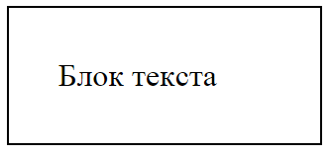
2. Изменение стилей CSS
В-третьих, можно передать объект со свойствами для установки:
<div>Блок текста</div>
<script>
$("div").css({"color": "red", "font-family": "Arial", "font-style": "italic"});
</script>
Здесь в качестве параметра передается объект javascript, в котором устанавливается сразу несколько свойств
Иногда необходимо увеличить или уменьшать свойства относительно текущего значения на определенное количество:
<div style="padding: 5px; border: solid 1px black;">Блок текста</div>
<script>
$("div").css("padding", "+=20");
</script>
jQuery

Slide 11
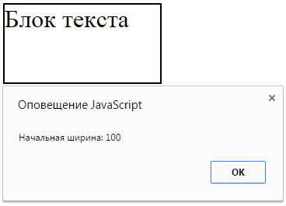
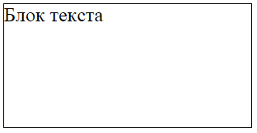
2. Изменение стилей CSS. Ширина. Высота
Несмотря на то, что можно манипулировать свойствами width и height через метод css(), можно также использовать одноименные методы width() и height():
<div style="width: 100px; height: 50px; border: solid 1px black;">Блок текста</div>
<script>
alert("Начальная ширина: " + $("div").width());
$("div").width(200);
$("div").height(100);
</script>
jQuery

Slide 12
3. Использование классов в jQuery. Добавление. Удаление
Для добавления к элементу класса применяется метод addClass("названия_классов"), который в качестве параметра принимает название класса. Поскольку для одного элемента можно определить несколько классов, то и в данном случае можно передать в метод addClass() строку, содержащую несколько классов, разделенных пробелами:
<div>Блок текста</div>
<script>
$("div").addClass("myclass1 myclass2");
alert($("div").prop("class")); // myclass1 myclass2
</script>
Для удаления класса используется метод removeClass("названия_классов"). Данный метод также принимает набор имен классов, разделенных пробелами. И если у элемента имеется такой класс, то он удаляется:
<div class="myclass1 myclass2">Блок текста</div>
<script>
$("div").removeClass("myclass2");
alert($("div").prop("class")); // myclass1
</script>
jQuery

Slide 13
3. Использование классов в jQuery. Проверка на наличие
Нередко бывает нужно проверить, имеет ли тот или иной элемент какой-нибудь класс, особенно это бывает необходимо, если классы добавляются динамически. В этом случае используется метод hasClass("названия_классов"). И если содержит класс, то данный метод возвращает true, иначе false:
<div class="myclass1">Блок текста</div>
<script>
alert($("div").hasClass("myclass1")); // true
</script>
jQuery

Slide 14

4. Содержимое элементов. Получение разметки. Изменение разметки
Для получения или установки разметки используется метод html(). Получение разметки первого элемента в выборке:
<div>Блок текста</div>
<script>
alert($("div").html()); // Блок текста
</script>
Изменение разметки во всей выборке:
<div>Блок текста</div>
<script>
$("div").html("Новый блок текста");
</script>
Новая разметка полностью затирает старую
jQuery

Slide 15


4. Содержимое элементов. Добавление разметки
Добавление новой разметки к старой:
<div>Блок текста</div>
<script>
var old = $("div").html();
$("div").html(old + "<br />Добавленный текст");
</script>
Также можно использовать функцию, которая пробегает по всем элементам выборки и в качестве параметров принимает текущий индекс элемента в выборке и его текущую разметку:
<div>Блок текста</div>
<div>Блок текста</div>
<script>
$("div").html(function (index, curValue) {
if (index % 2 == 0) {
return "<b>Четный DIV</b>";
} else {
return "<i>Нечетный DIV</i>";
}
});
</script>
jQuery

Slide 16
4. Содержимое элементов. Получение текста. Изменение текста
Для работы с тексом используется метод text(), действие которого во многом похоже на действие метода html(), только вместо разметки манипулирует текстом элемента
Получение текста элемента:
<div>Блок текста</div>
<script>
alert($("div").text()); // Блок текста
</script>
Изменение текста элемента:
<div>Блок текста</div>
<script>
$("div").text("Новый блок текста");
</script>
jQuery

Slide 17

4. Содержимое элементов. Изменение текста
Использование функции для изменения текста элементов:
<div>Блок текста</div>
<div>Блок текста</div>
<script>
$("div").text(function (index, curValue) {
if (index % 2 == 0) {
return "<b>Четный DIV</b>";
} else {
return "<i>Нечетный DIV</i>";
}
});
</script>
jQuery

Slide 18

4. Содержимое элементов. Получение значения элементов форм. Изменение значения элементов форм
Для получения значений элементов форм используется метод val(). По принципу действия он похож на методы html() и text()
Получение значения элемента формы:
<form>
<input type="text" name="firstName" value="Max" />
</form>
<script>
alert($(":text").val()); // Max
</script>
Изменение значения элемента формы:
<form>
<input type="text" name="firstName" value="Max" />
</form>
<script>
$(":text").val("John");
</script>
jQuery

Slide 19
4. Содержимое элементов. Изменение значения элементов форм
Использование функции для изменения значения элементов формы:
<form>
<input type="text" name="name1" value="Max" />
<input type="text" name="name2" value="John" />
</form>
<script>
$(":text").val(function (index, curValue) {
return curValue + "!";
});
</script>
jQuery

Slide 20
5. Создание и добавление дочерних элементов
Для создания новых элементов разметки html можно использовать функцию $(), передав ей в качестве параметра код добавляемой разметки:
<script>
var div = $("<div>Блок кода</div>");
alert(div.html()); // Блок кода
</script>
Альтернативным способом создания новых элементов представляет метод clone(). Данный метод просто клонирует разметку уже существующего элемента:
<div>Блок кода</div>
<script>
var div = $("div").first();
var cloneDiv = div.clone();
alert(cloneDiv.html()); // Блок кода
</script>
jQuery

Slide 21
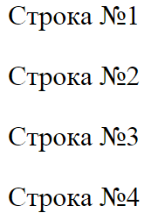
5. Создание и добавление дочерних элементов
Метод append() добавляет элемент в конец элемента выборки:
<div>
<p>Строка №1</p>
<p>Строка №2</p>
</div>
<script>
var p = $("<p>Строка №3</p>");
$("div").append(p);
$("div").append("<p>Строка №4</p>");
</script>
jQuery

Slide 22
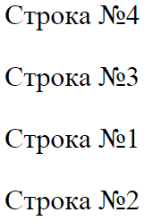
5. Создание и добавление дочерних элементов
Метод prepend() похож на метод append(), только добавляет новый элемент в начало элемента выборки:
<div>
<p>Строка №1</p>
<p>Строка №2</p>
</div>
<script>
var p = $("<p>Строка №3</p>");
$("div").prepend(p);
$("div").prepend("<p>Строка №4</p>");
</script>
jQuery

Slide 23
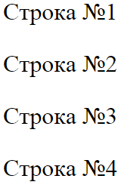
5. Создание и добавление дочерних элементов
Методы appendTo() и prependTo() добавляют объекты в качестве дочерних к элементу, который указан в параметре метода:
<div>
<p>Строка №2</p>
<p>Строка №3</p>
</div>
<script>
$("<p>Строка №1</p>").prependTo("div");
$("<p>Строка №4</p>").appendTo("div");
</script>
jQuery

Slide 24
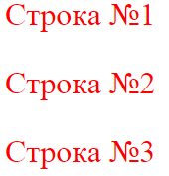
6. Обертывание элементов
Метод wrap() обертывает каждый элемент выборки тем элементом, который передается в качестве аргумента в данный метод:
<p>Строка №1</p>
<p>Строка №2</p>
<p>Строка №3</p>
<script>
$("p").wrap("<div style='color: red;'></div>");
</script>
В результате будет следующая разметка:
<div style="color: red;"><p>Строка №1</p></div>
<div style="color: red;"><p>Строка №2</p></div>
<div style="color: red;"><p>Строка №3</p></div>
Каждый абзац будет обвернут элементом div
jQuery

Slide 25
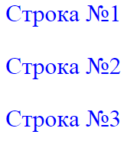
6. Обертывание элементов
Для обертки всех элементов выборки как единого целого в один элемент используется метод wrapAll():
<p>Строка №1</p>
<p>Строка №2</p>
<p>Строка №3</p>
<script>
var blueDiv = $("<div style='color: blue;'></div>");
$("p").wrapAll(blueDiv);
</script>
В результате будет следующая разметка:
<div style="color: blue;">
<p>Строка №1</p>
<p>Строка №2</p>
<p>Строка №3</p>
</div>
Все абзацы будут обвернуты одним элементов div
jQuery

Slide 26
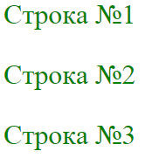
6. Обертывание элементов
Для обертки содержимого элементов в новый элемент служит метод wrapInner():
<span style="color: green;"></span>
<p>Строка №1</p>
<p>Строка №2</p>
<p>Строка №3</p>
<script>
$("p").wrapInner("span");
</script>
В результате будет следующая разметка:
<span style="color: green;"></span>
<p><span style="color: green;">Строка №1</span></p>
<p><span style="color: green;">Строка №2</span></p>
<p><span style="color: green;">Строка №3</span></p>
Содержимое элементов "p" будет обвернуто элементом span
jQuery

Slide 27
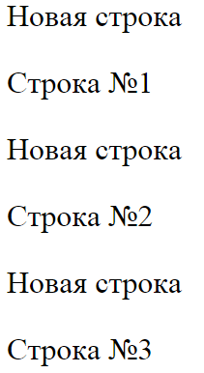
7. Добавление сестринских элементов
Метод before() вставляет новый элемент перед каждым элементом выборки:
<p>Строка №1</p>
<p>Строка №2</p>
<p>Строка №3</p>
<script>
$("p").before("<p>Новая строка</p>");
</script>
jQuery

Slide 28
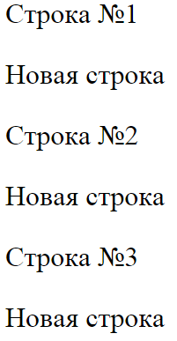
7. Добавление сестринских элементов
Похожим образом работает метод after(), за тем исключением, что добавление идет после каждого элемента выборки:
<p>Строка №1</p>
<p>Строка №2</p>
<p>Строка №3</p>
<script>
var newP = $("<p>Новая строка</p>");
$("p").after(newP);
</script>
jQuery

Slide 29
7. Добавление сестринских элементов
Метод insertBefore() по своему действию похож на метод before(), только в качестве параметра он принимает элемент, перед которым будет происходить добавление:
<p>Строка №1</p>
<p>Строка №2</p>
<p>Строка №3</p>
<script>
var newP = $("<p>Новая строка</p>");
newP.insertBefore("p");
</script>
jQuery

Slide 30
7. Добавление сестринских элементов
Метод insertAfter() похож на метод after(), только, как и метод insertBefore(), в качестве параметра он принимает элемент, после которого будет происходить добавление:
<p>Строка №1</p>
<p>Строка №2</p>
<p>Строка №3</p>
<script>
$("<p>Новая строка</p>").insertAfter("p");
</script>
jQuery

Slide 31
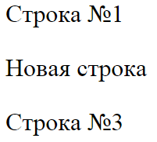
8. Замена элементов
Метод replaceWith() замещает все элементы выборки новым:
<p>Строка №1</p>
<p>Строка №2</p>
<p>Строка №3</p>
<script>
$("p").eq(1).replaceWith("<p>Новая строка</p>");
</script>
jQuery

Slide 32
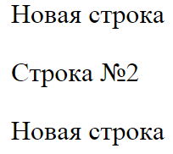
8. Замена элементов
Метод replaceAll(замещаемый_элемент) замещает все элементы, определенные в параметре, новым элементом:
<p>Строка №1</p>
<p>Строка №2</p>
<p>Строка №3</p>
<script>
var newP = $("<p>Новая строка</p>");
newP.replaceAll("p:even");
</script>
jQuery

Slide 33
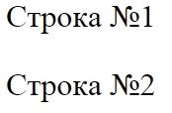
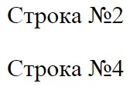
9. Удаление элементов
Метод remove() удаляет элементы из структуры DOM:
<p>Строка №1</p>
<p>Строка №2</p>
<p>Строка №3</p>
<script>
$("p:last").remove();
</script>
Также можно применить селектор для фильтрации удаляемых элементов:
<p>Строка №1</p>
<p>Строка №2</p>
<p>Строка №3</p>
<p>Строка №4</p>
<p>Строка №5</p>
<script>
$("p").remove(":even");
</script>
jQuery

Slide 34
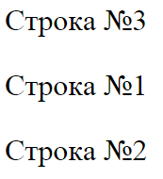
9. Удаление элементов
Метод detach() аналогичен методу remove() за тем исключением, что данный метод возвращает удаленные элементы. Преимущество такого подхода заключается в том, что можно позднее вставить удаленные элемент в другом месте разметки html:
<p>Строка №1</p>
<p>Строка №2</p>
<p>Строка №3</p>
<script>
var delP = $("p:last").detach();
$("p").first().before(delP);
</script>
jQuery

Slide 35
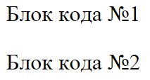
9. Удаление элементов
Метод empty() очищает содержимое элементов, делая их пустыми:
<div>Блок кода №1</div>
<p>Строка №1</p>
<p>Строка №2</p>
<p>Строка №3</p>
<div>Блок кода №2</div>
<script>
$("p").empty();
</script>
jQuery

Slide 36
Источники
http://metanit.com/
http://professorweb.ru/
jQuery

Slide 37
Спасибо за внимание!

